Slide 1
“Lenguaje y propiedades de las Flores”
Imágenes Internet
Música-GypsieKings “Tango Flamenco”

Slide 2
Seguramente algunas de nosotras pasamos desapercibidas a vuestros ojos, por eso queremos presentarnos y contaros nuestro significado y algunas de nuestras propiedades.
Seremos felices si os gustamos a todos….

Slide 3
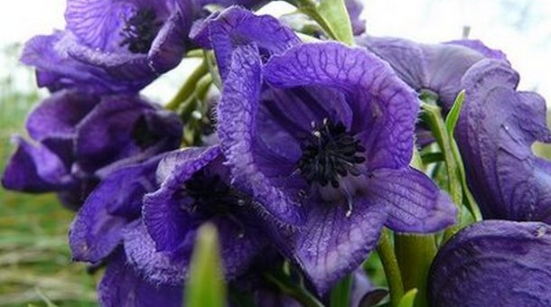
Yo, me llamo “Acónito”
Significo: Desconfianza

Slide 4
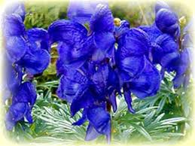
Pero además de bonita, soy un buen análgesico

Slide 5
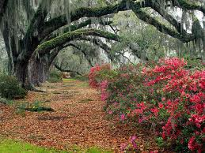
Yo soy la Azalea
Y además de transmitír“Alegría”

Slide 6
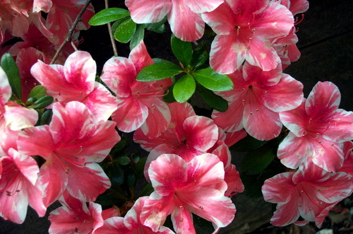
Soy un buen antiséptico

Slide 7
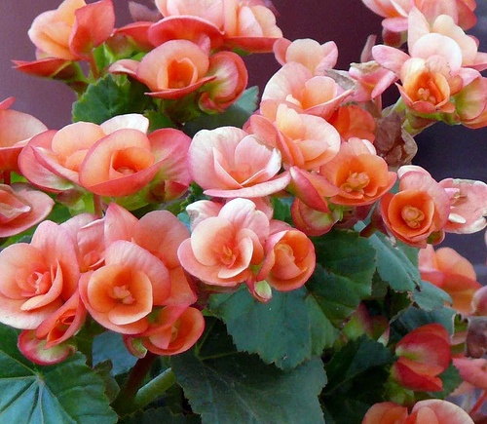
Pues yo soy la Begonia y soy todo Cordialidad
Además de buen analgésico y calmo los picores

Slide 8
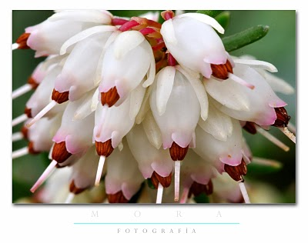
Y yo me llamo Brezo:Y soy la Fuerza
Tengo poderes para el reumatismo

Slide 9
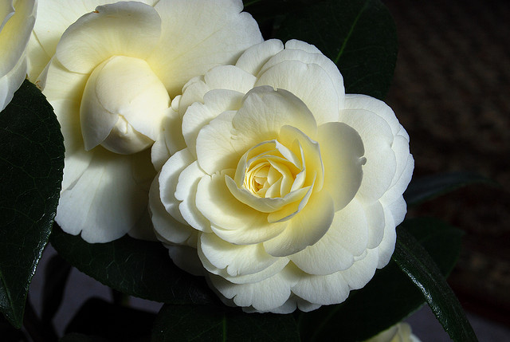
Yo soy la Camelia y significo “Orgullo”
Dicen que de mi semilla hacen el Té Verde

Slide 10
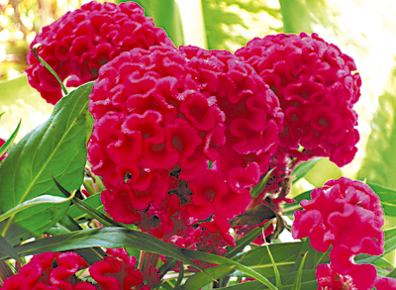
Mis amigas se creen mejor que yo, me llamo“Celosía”
Soy la “Fidelidad y Constancia”

Slide 11
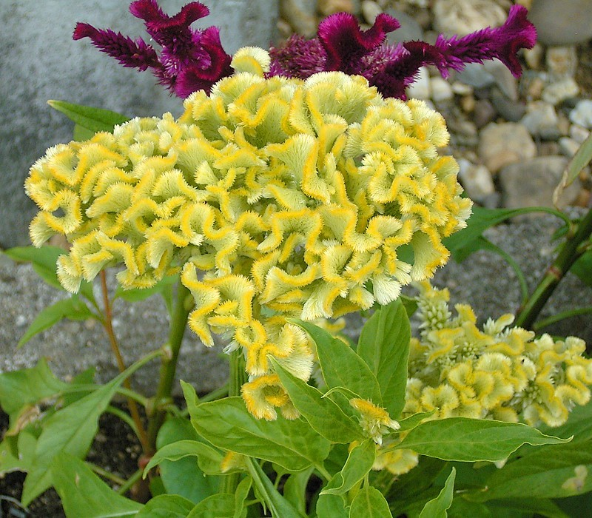
Y curo las heridas infectadas

Slide 12
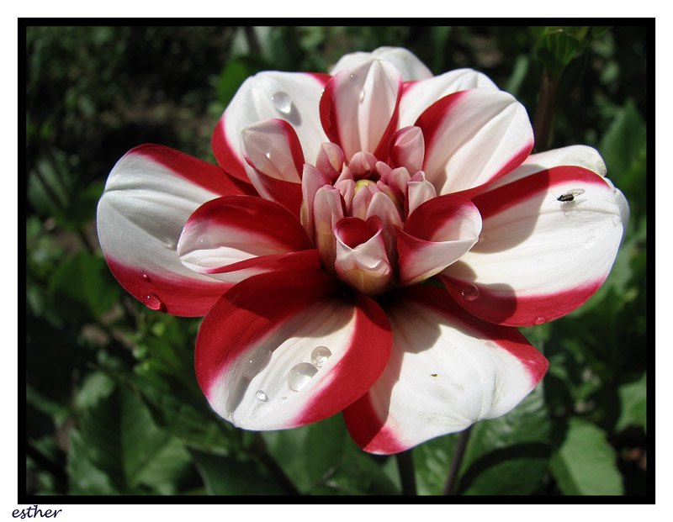
Mi nombre es “Dalia”y soy el Reconocimiento”
Curo la tós crónica y la fiebre

Slide 13
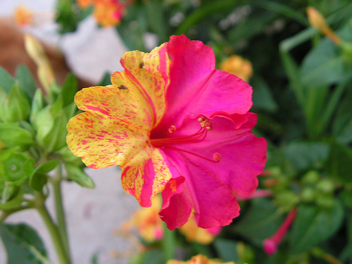
Y el mío “Dondiego de noche” soy la “Discreción”
Y ejem..aunque no suene bien,soy bueno para el estreñimiento

Slide 14
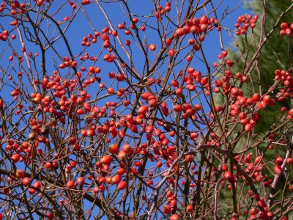
No me conoceis? Soy el “Escaramujo” y aunque soy la felicidad efímera

Slide 15
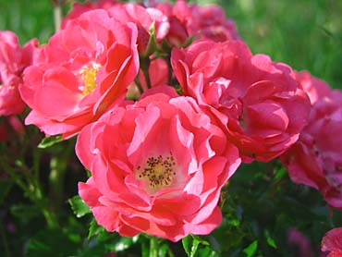
Mi bella flor es una gran fuente de Vitamina C

Slide 16
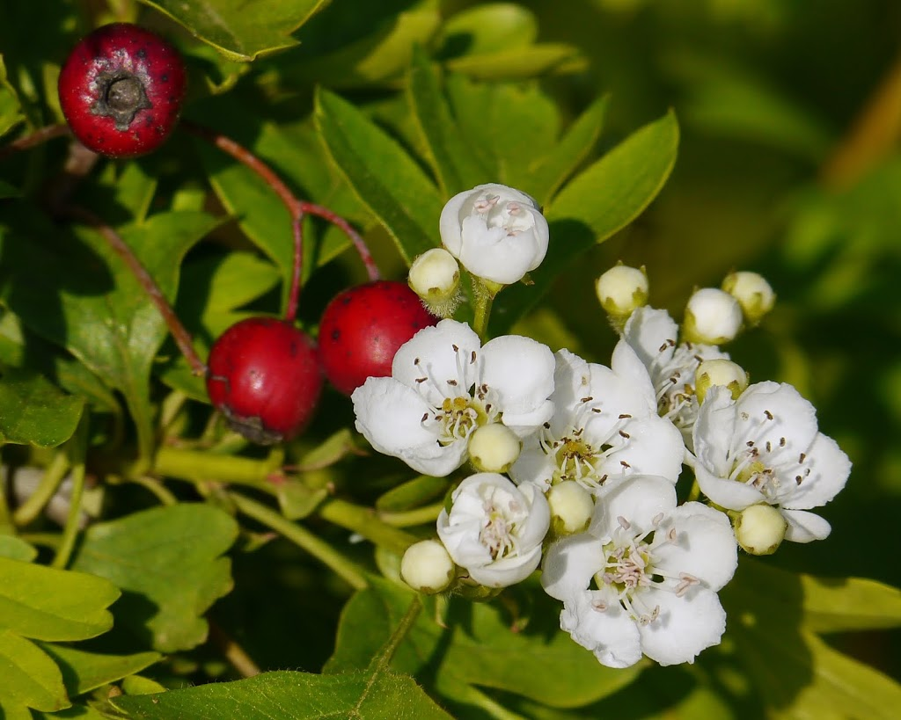
Yo, el Espino blanco, soy todo “Esperanza”
Y regulo los latidos de tu corazón

Slide 17
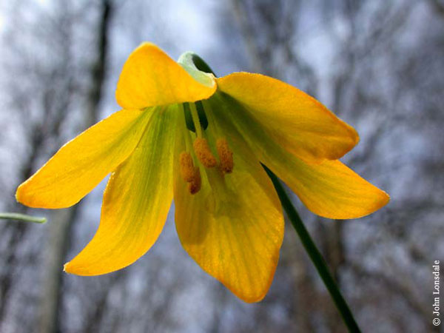
Soy la Fritillaria y provoco “Admiración”
Será por envidia?? No me reconocen ninguna propiedad

Slide 18
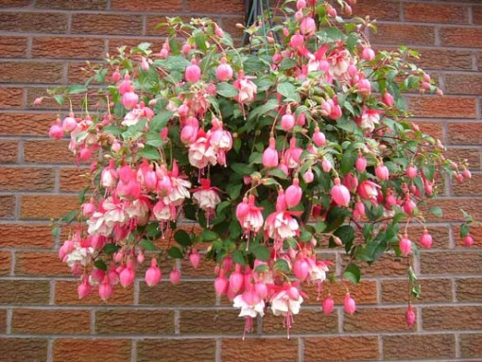
Yo la Fuchsia..soy pura Pasión

Slide 19
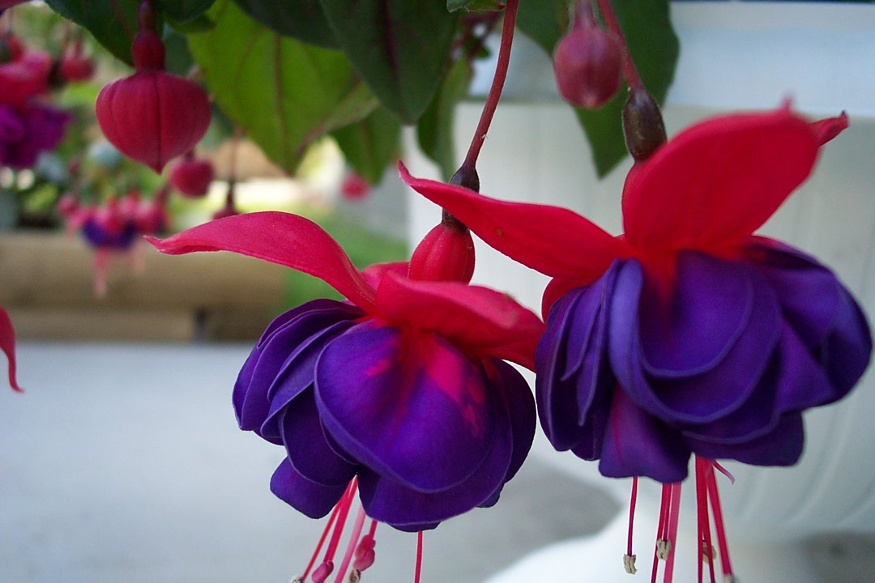
Y además de hermosa, soy beneficiosa para los riñones

Slide 20
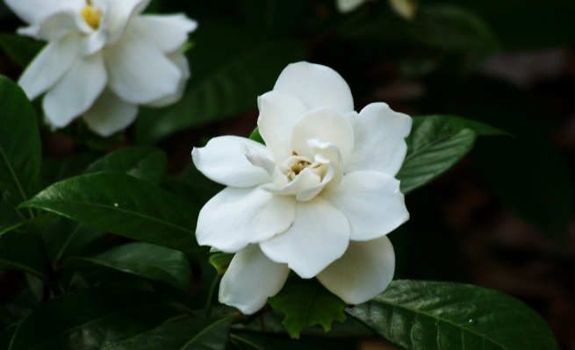
Y yo..La Gardenia, soy todo sinceridad
Además de un “Gran Sedante”

Slide 21
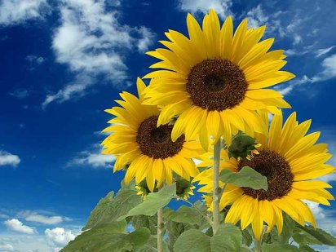
Pués los Girasoles,aparte de guapos, sómos pura Salud
Muy ricos en Vitamina E y antioxidantes

Slide 22
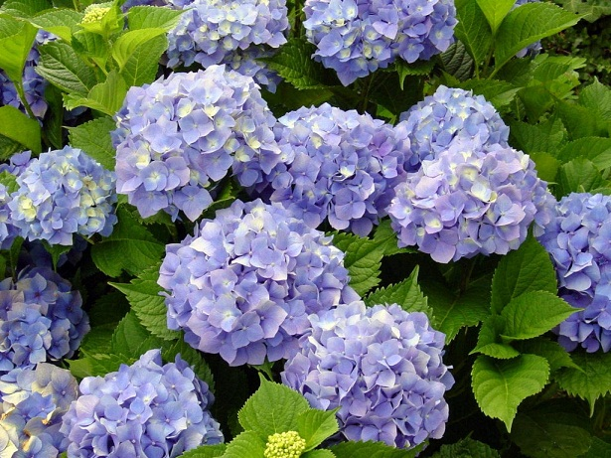
Las Hortensias, sómos caprichosas

Slide 23
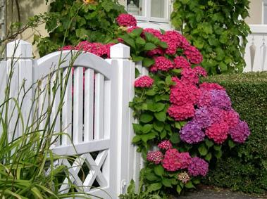
Y protegemos el sistema inmunológico

Slide 24
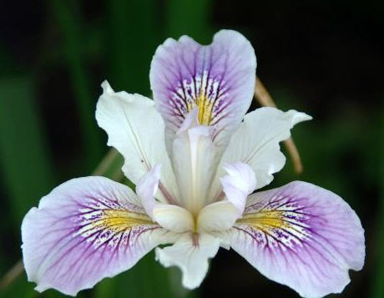
El Iris,sómos ternura y confianza

Slide 25
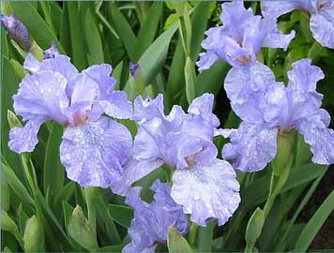
Y ayudamos a las mujeres, en esos días dolorosos del més

Slide 26
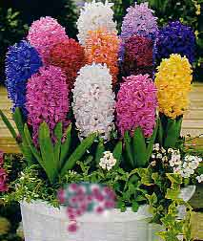
Mi nombre es Jacinto y soy la alegría del corazón

Slide 27
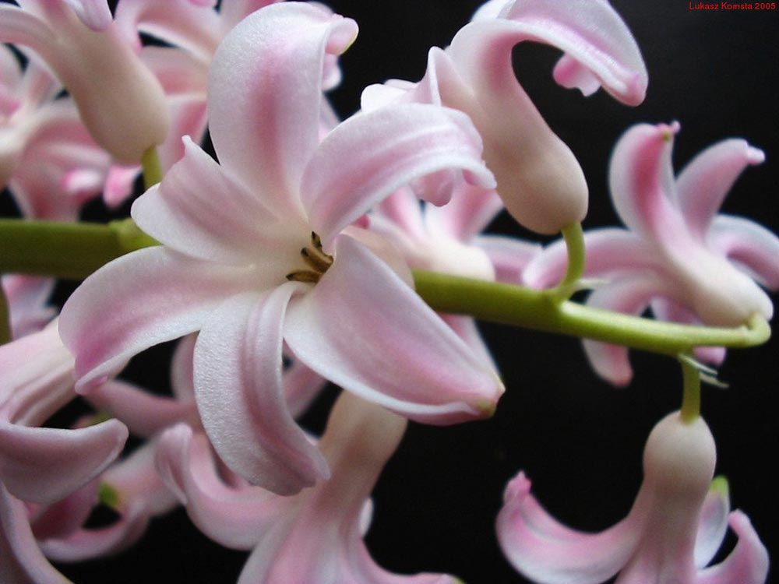
También me llaman la flor de la constancia y soy bueno para la “Vesícula”

Slide 28
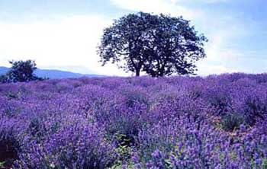
Nosotras la “Lavanda” ofrecemos Respeto y Ternura

Slide 29
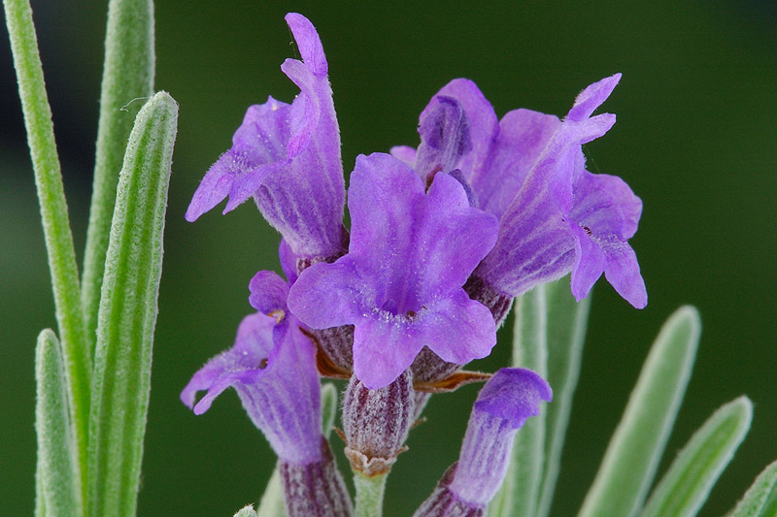
Ayudamos mucho contra la depresión y el insomnio

Slide 30
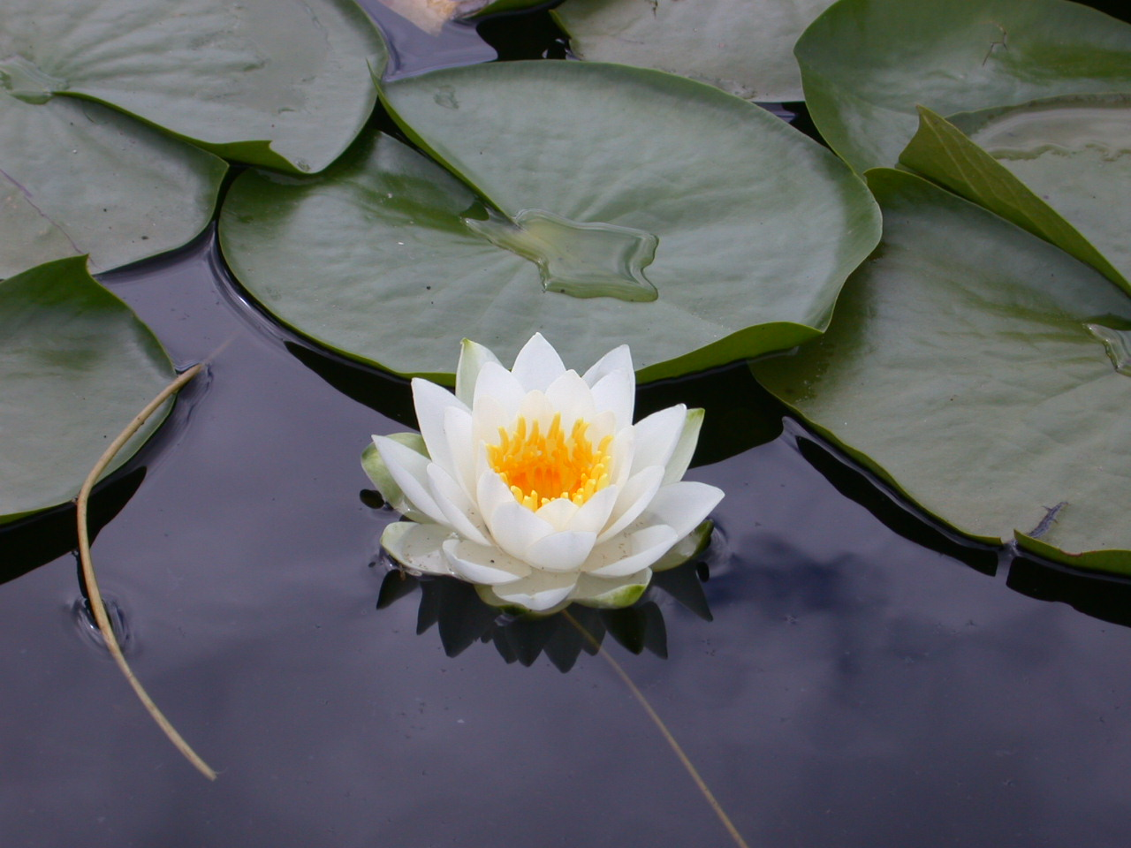
Soy el “Loto” y significo Elocuencia
Dicen que ayudo contra la tós y los vómitos

Slide 31
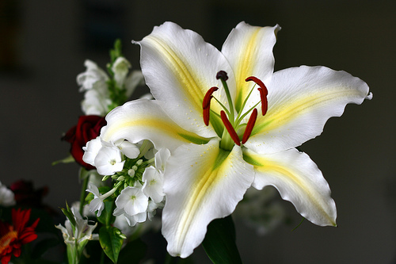
Yo soy la reina..”Flor de Lys” por mi pureza, castidad y belleza
Regenero y reestructuro la piel agrietada

Slide 32
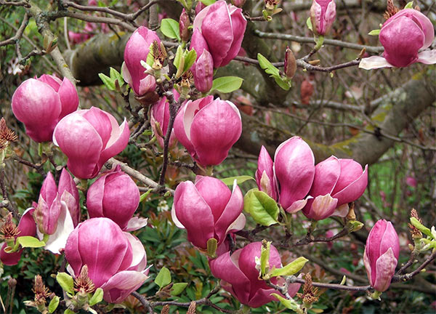
Hola, soy “Magnolia” y sómos el amor a la naturaleza

Slide 33
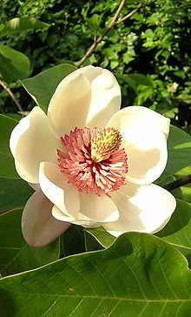
Ayudo en la parálisis y tonifico el “Bazo”

Slide 34
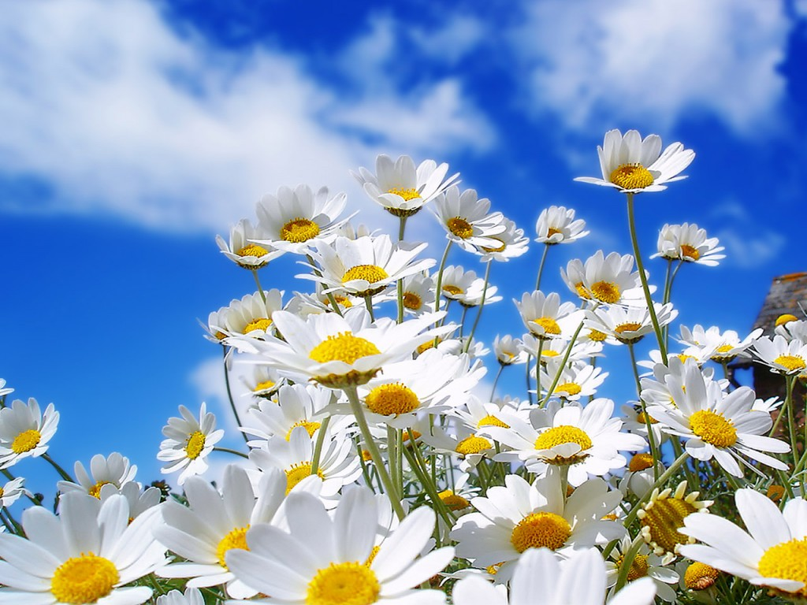
Me quiere, no me quiere..Soy la Margarita, significo Estima y Confianza
Y aparte de problemas respiratorios, también me utilizan en cocina

Slide 35
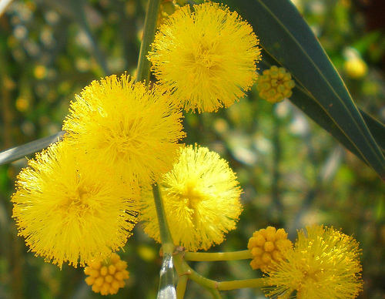
Y yo la “Mimosa” puro mimo y seguridad
Y poseo muchas propiedades, entre ellas curo inflamaciones

Slide 36
Mi deseo es que os haya gustado, pero en cuanto a las propiedades medicinales, os recomiendo que os informeis bien en una tienda Naturista o Herbolario…nunca debemos de tomar nada sin hablarlo con los especialistas.
Un abrazo
Charo.zs

Slide 37




Accede a la sección que desees desde aquí:
PPS Exclusivos
Dedicatorias | Fechas Especiales | Graciosos | Historia y arte | Lugares | Musicales
Naturaleza y Ciencias | Política | Reflexión | Religiosos | Románticos | Salud
Si deseas recibir pps periódicamente en tu correo electrónico subscríbete aquí:

